Slide 1
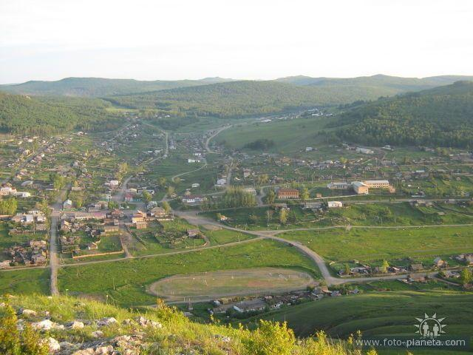
Инвестиционный паспорт
Нерчинско-Заводского муниципального округа
Забайкальского края

Slide 2

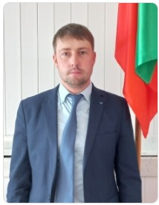
Глава
Нерчинско-Заводского муниципального округа
Михалев Леонид Викторович

Slide 3
Нерчинско-Заводский муниципальный округ расположен в юго-восточной части Забайкальского края и является одним из наиболее живописных его уголков. Славу окруа составляют не только природные богатства, а также культурные ценности. На территории округа расположены 2 музея, 31 памятник истории и культуры. Известный факт, что самые яркие страницы истории Нерчинского Завода убеждают в том, что на данном территориальном поселении отрабатывались и утверждались главные государственные структуры в истории российской Даурии. Здесь многолетней практикой вытачивалась основная система хозяйства в крае - горнорудное и рудо-плавное дело. На примере Нерчинского Завода мы впервые встречаем:
Первое серебро и рудное золото российского государства. Серебро и золото горы Крестовой и близлежащих рудников свершило не только значительные вливания в казну государства, оно послужило материалом для скрепления в дарственных медалях наиважнейшего международного договора по случаю победного завершения Северной войны. Уникальность района формируют природно-географические факторы. К ним относятся высокая обеспеченность полиметаллическими рудами, земельными ресурсами сельхоз.назначения, приграничное положение, наличие объектов историко-культурного наследия национального характера. Особенности экономического потенциала района связаны с природно-ресурсным и демонстрируют перспективные направления развития собственной экономики района в области растениеводства (производство продовольственного и фуражного зерна, масляничных культур, кормов),горнодобывающей промышленности, развитие малого и среднего бизнеса.

Slide 4
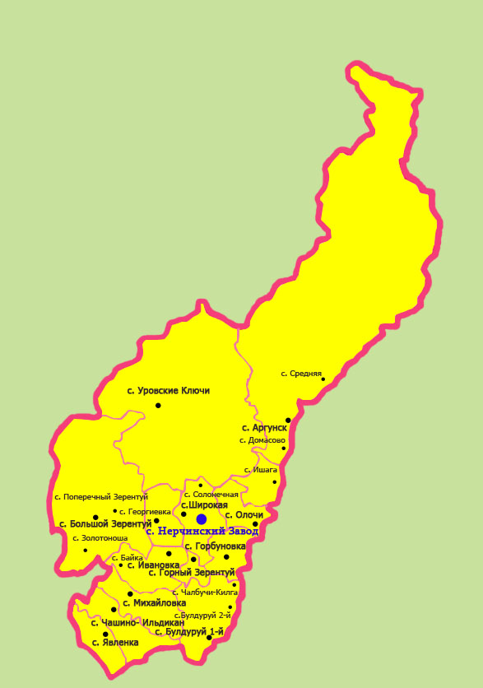
Состав территории
В состав территории Нерчинско-Заводского муниципального округа входят следующие населенные пункты: село Аргунск, село Байка, село Большой Зерентуй, село Булдуруй 1-й, село Булдуруй 2-й, село Георгиевка, село Горбуновка, село Горный Зерентуй, село Домасово, село Золотоноша, село Ивановка, село Ишага, село Михайловка, село Нерчинский Завод, село Олочи, село Поперечный Зерентуй, село Середняя, село Солонечная, село Уровские Ключи, село Чалбучи-Килга, село Чашино-Ильдикан, село Широкая, село Явленка, поселок сельского типа Михайловский Участок.
Административным центром муниципального округа является село Нерчинский Завод.

Slide 5
История Нерчинско-Заводского округа
Нерчинско-Заводский муниципальный округ образован 4 января 1926 года.
Наш округ имеет редкую даже для Забайкалья историю. Именно на его территории одним из первых в Забайкалье возник Нерчинский плавильный завод (отсюда и название села Нерчинский завод). Серебро, производимое на нем, отправлялось в Санкт-Петербург на Монетный двор. Это было первое серебро России. Здесь же получено и первое российское золото.
Сегодня общеизвестно, что Нерчинские заводы в свое время имели огромное значение для экономического подъема Российской Империи, они послужили толчком для строительства Санкт-Петербурга. Для Забайкалья, да и для Сибири, всё в Нерчинских заводах первое. Первые рудознатцы, инженеры, врачи, литераторы, журналисты, крестьяне, казаки. Это и первые промышленные предприятия, первые опыты организации работ, первые музеи и школы.На территории нашего округа отбывали каторгу, находили приют и утешение сотни лучших умов России. В Нерчинском Заводе находилось семейное гнездо купеческого клана Кандинских, откуда вышли основоположник отечественной психиатрии В.Х. Кандинский и знаменитый художник В.В. Кандинский. Мы по праву гордимся нашим округом– его славной историей и богатыми культурными традициями, современными достижениями и главным богатством – трудолюбивыми, талантливыми и доброжелательными жителями. Их трудом и упорством, умом и талантом создано все, что составляет сегодня гордость Нерчинско-Заводской земли.

Slide 6
ПРОМЫШЛЕННОЕ ПРОИЗВОДСТВО

Slide 7
Системообразующие предприятия округа
Уникальные особенности экономического потенциала Нерчинско-Заводского муниципального округа Забайкальского края следующие.
Промышленность округа представлена золотодобывающими предприятиями: ООО Прииск «Каракканский», Производственный кооператив Артель старателей «Даурия», ООО «Железный кряж», ООО «Джергун», ООО «Горнорудная компания Хуатай», ООО «Альянс Майнинг». Создано 571 рабочее место.
Существенный вклад в развитие экономического потенциала округа вносят сельхозпредприятия, ориентированные на экспорт продукции растениеводства:
- ООО «Терос ЗК» планирует поднять не менее 15 тыс.га залежных земель, на настоящее время площадь арендуемых земель по району составляет 12,6 тыс. га.
- СПСПК «Нер-Заводский» за счет средств гранта осуществлена модернизация убойной площадки и производственного цеха по переработке мяса. Планируется расширение ассортимента выпускаемой продукции (мясные консервы, колбасные изделия , мясные полуфабрикаты) .
Муниципальный округ обладает большим туристическим потенциалом с учетом статуса приграничной территории, пограничного пункта пропуска ДАПП Олочи, наличия исторических объектов.

Slide 8
Земельные ресурсы общая площадь земель сельскохозяйственного назначения 252770 га

Slide 9
Минерально-сырьевые ресурсы
Тип полезного ископаемого | Наименование месторождения | Запасы | Выданы лицензии
Золото | Разведано 11 месторождений | Россыпное – 6,7 т Коренное – 9,9 т Прогнозные ресурсы: коренное – 280,1 т Россыпное – 7,8т | с/а «Даурия» ООО «Джергун» Прииск»Карраканский» ООО «Железный кряж» ООО «Аргунь» ООО «Мангазея Майнинг» ООО «Альяна Майнинг»
Железная руда | Березовское железорудное месторождение | Запасы в количестве 437,7 млн. т | ООО ГПК «Хуатай»
Свинец Цинк Золото серебро | Воздвиженское месторождение | Свинец – 49,5 тыс. т Цинк – 35 тыс. т Золото – 0,3 т Серебро – 84 т | Проводятся геологоразведочные работы на выявление средних и крупных золото-серебро-полиметалтческих месторождений

Slide 10
Трудовые ресурсы
Среднегодовая численность работников занятых в экономике 1 человек-

Slide 11
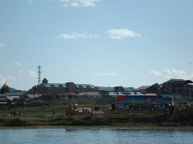
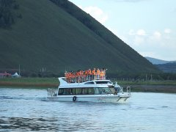
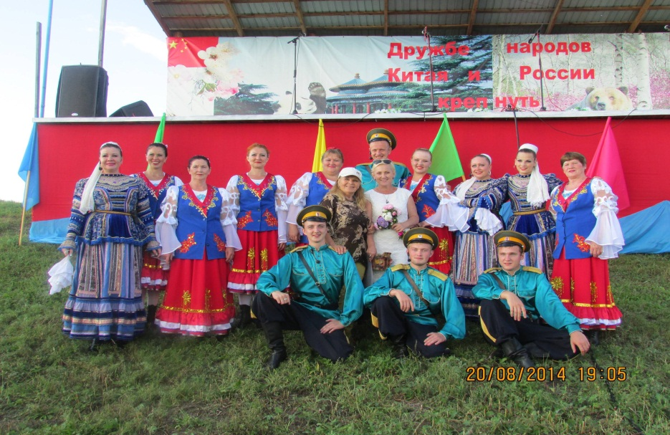
Развитие туристического потенциала
Организация туристских маршрутов по историческим местам
Использование моста
«Олочи - Шивей»,
как элемента,
способствующего развитию
туризма
Изменение статуса пункта пропуска
«Олочи - Шивей»
с грузового на грузопассажирский

Slide 12
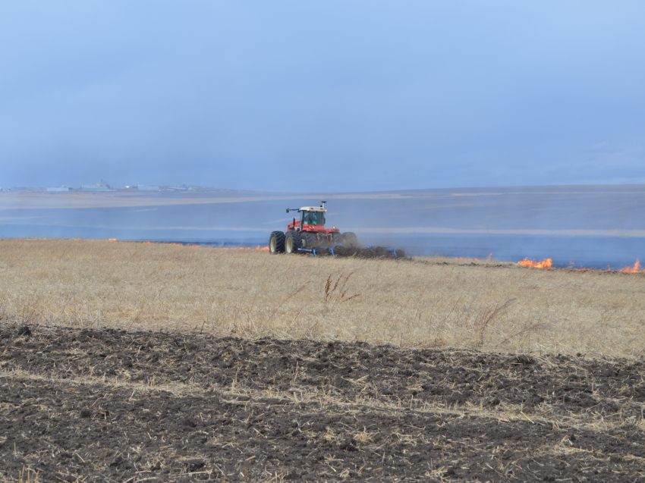
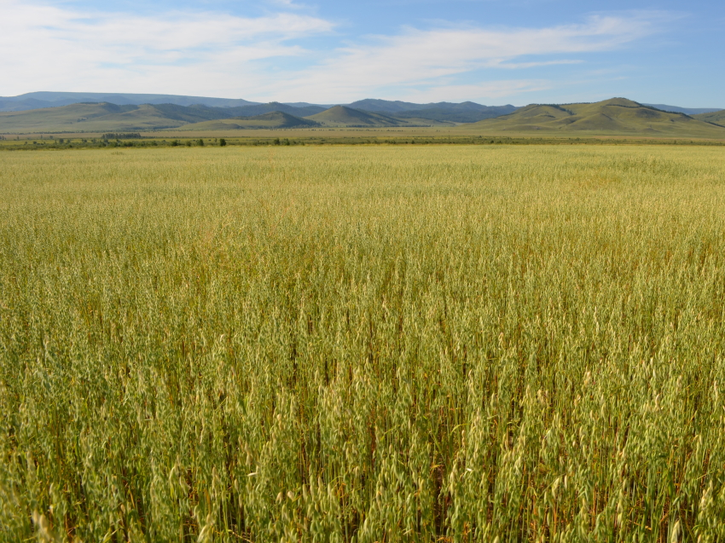
Инвестиционный проект : Ввод в оборот залежных и невостребованных земель сельскохозяйственного назначения
Инициатор проекта – ООО «Терос ЗК»
Объём инвестиций – 114 млн.руб
Срок окупаемости – 3 года
Текущая ситуация - имеется производственно-складские помещения для переработки и хранения сельскохозяйственной продукции, гаражи для размещения автотранспорта, Площадь арендуемых сельскохозяйственных земель составляет 12 592,12 га

Slide 13
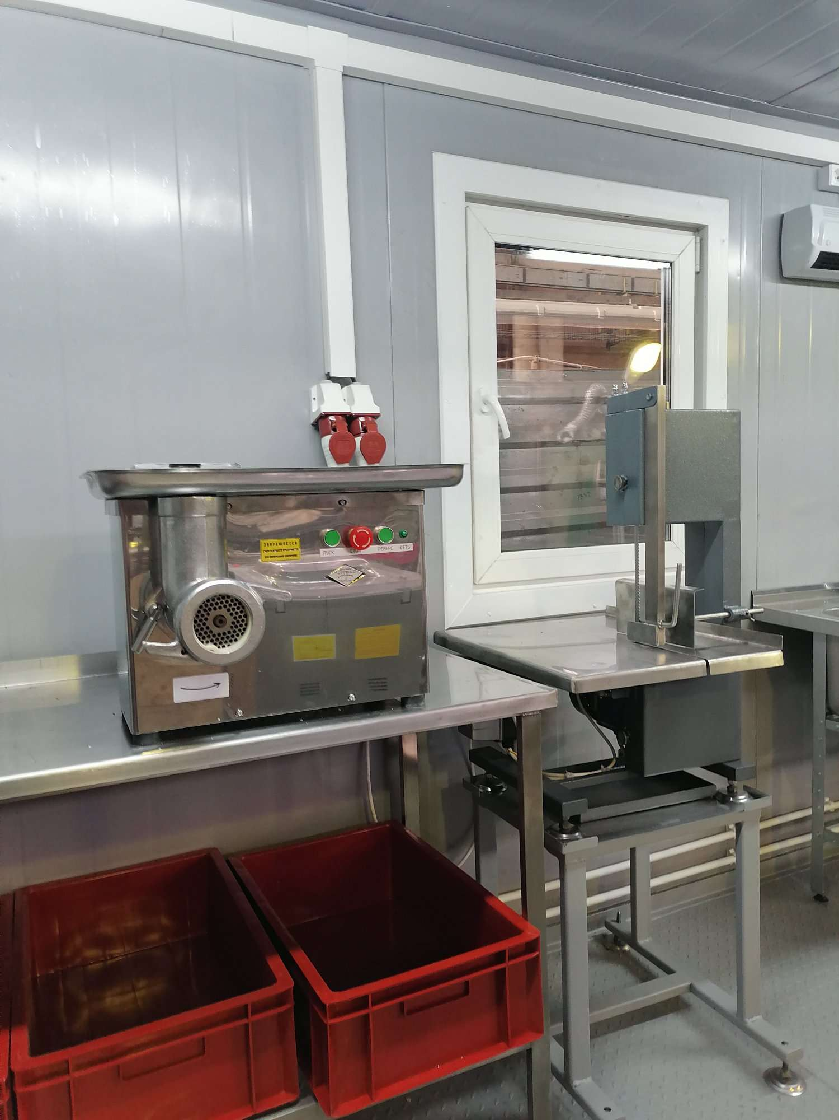
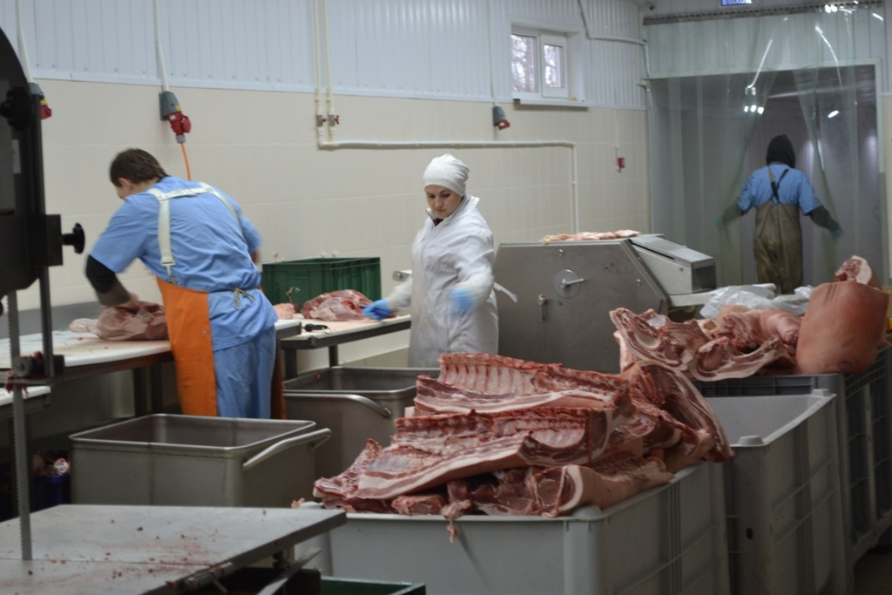
Инвестиционный проект: Производство продукции из мяса убойных животных и мяса птицы
Инициатор проекта - «СПСПК Нер-Заводский»
Объём инвестиций - 43,2 мл.руб
Срок окупаемости – 3 ода
Текущая ситуация –проект реализуется на 100%

Slide 14
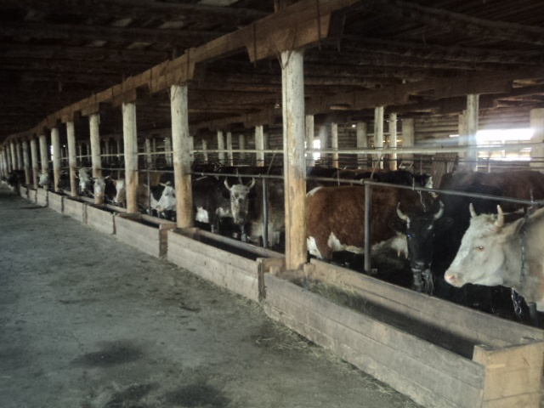
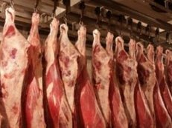
Инвестиционный проект «Строительство убойной площадки в с. Нерчинский Завод»
Организатор ИП Шестаков Сергей Михайлович
Создание условий для реализации населением, сельхозпредприятиями и КФХ мясной продукции Объем инвестиций (руб.) -3,5 млн.руб. Число создаваемых рабочих мест – 15 мест. Срок окупаемости проекта - 5 лет

Slide 15
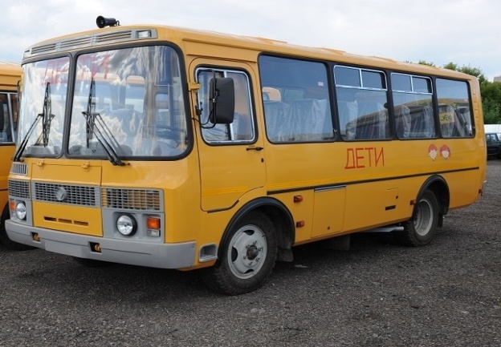
ТРАНСПОРТНЫЕ КОММУНИКАЦИИ
На территории Нерчинско-Заводского округа проходят региональные автомобильные дороги: « Могойтуй–Сретенск-Олочи», «Ивановка-Борзя-Соловьевск» .
Организовано 3 межрайонных маршрута автобусного сообщения: Нерчинский Завод – Краснокаменск, Нерчинский Завод - Приаргунск. Нерчинский завод – Сретенск.

Slide 16
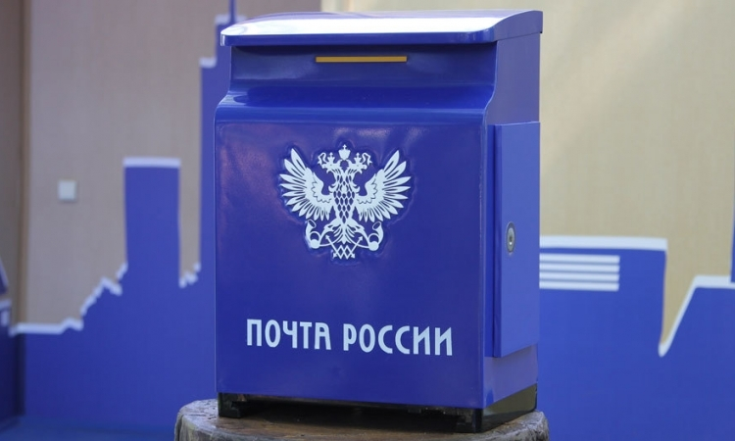
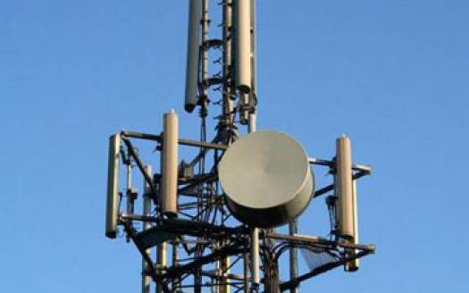
ТЕЛЕКОММУНИКАЦИИ
Услуги почтовой связи оказывают
13 стационарных, 1 передвижное отделений связи УФПС Забайкальского края - филиала ФГУП «Почта России».
Услуги подвижной радиотелефонной связи оказываются федеральными операторами:
ПАО «МегаФон» (Мегафон)
ПАО «Мобильные Телесистемы» (МТС) Услуги телефонной связи и доступа к сети интернет предоставляют:
ПАО «Ростелеком»

Slide 17
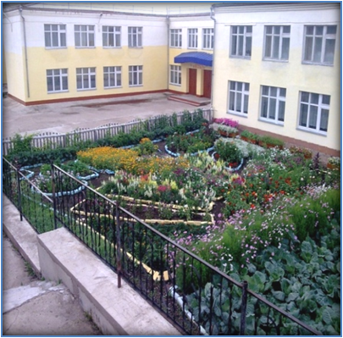
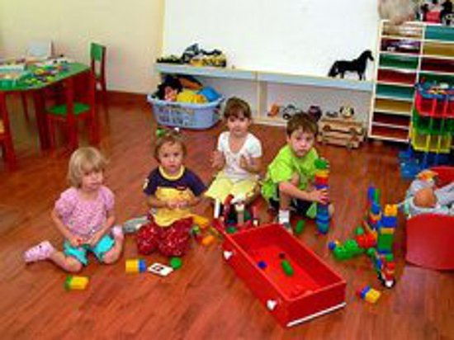
ОБРАЗОВАНИЕ
Сеть образовательных учреждений округа представлена: 17 общеобразовательными школами (7 СОШ, 10 ООШ)
Дополнительное образование предоставляет муниципальное учреждение Дом детского творчества , Детская школа искусств

Slide 18
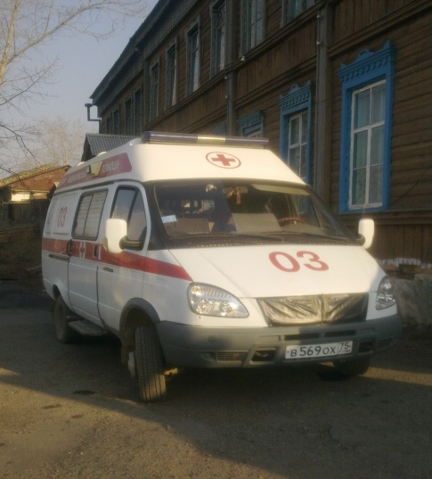

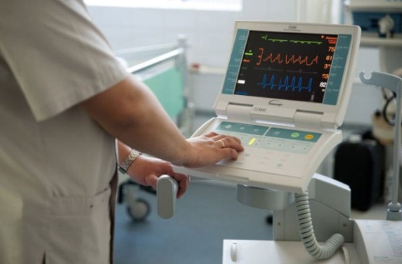
ЗДРАВООХРАНЕНИЕ
Медицинским обслуживанием населения занимается ГУЗ «Центральная районная больница», 1 сельская амбулатория,
18 фельдшерско-акушерских пункта, 2 аптеки
Число коек на 10 тысяч населения | коек | 34,0
Численность врачей на 10 тысяч населения | Чел. | 1,4
из них участковых врачей и врачей общей практики в расчете на 10 тыс. человек населения | Чел. | 0
Численность среднего медицинского персонала на 10 тысяч населения | Чел. | 6,3

Slide 19
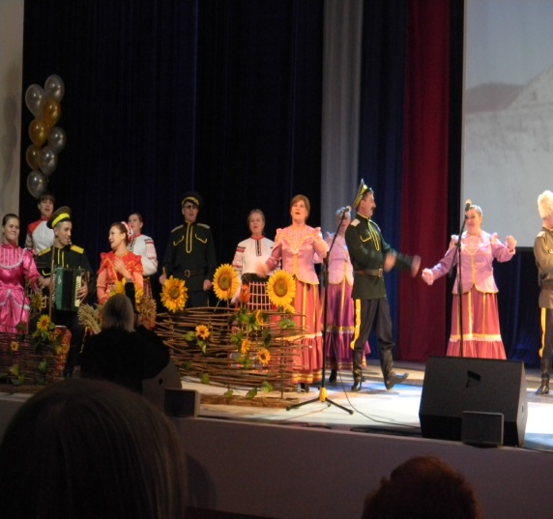
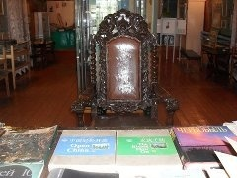
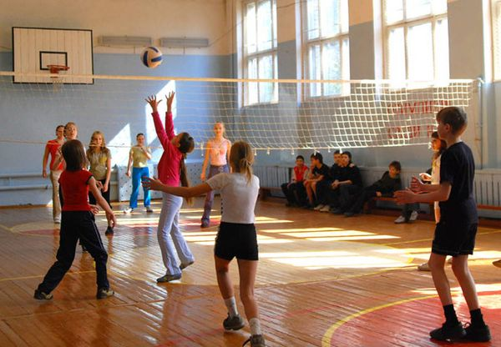
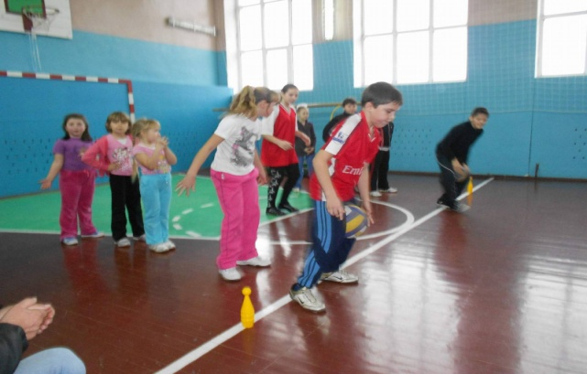
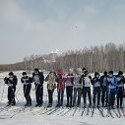
КУЛЬТУРА И СПОРТ
Сеть учреждений культуры округа представлена следующими объектами:
19 культурно-досуговых учреждений, МУК «Межпоселенческий Районный Центр Досуга», МУК «Межпоселенческая Центральная районная библиотека», Детская библиотека,18 филиалов сельских библиотек, Муниципальное бюджетное учреждение дополнительного образования «Детская школа искусств», МУК «Районный краеведческий музей».
В области физкультуры и спорта: в округе имеется 10 спортзалов,
1 мини-футбольная площадка с искусственным покрытием, 1 спортивная универсальная площадка, 1 воркаут-комплекс с тренажерами, 3 тренажерных комплекса с теневым навесом, 2 хоккейные коробки. Численность лиц, систематически занимающихся физической культурой и спортом, составляет 1723 человек.

Slide 20
ДЕМОГРАФИЧЕСКИЕ ПОКАЗАТЕЛИ
Численность постоянного населения района (на начало 2024 года) – 7141 чел.
Родилось – 86 человека. Умерло -148 человек. Естественный убыль(-) населения -62

Slide 21
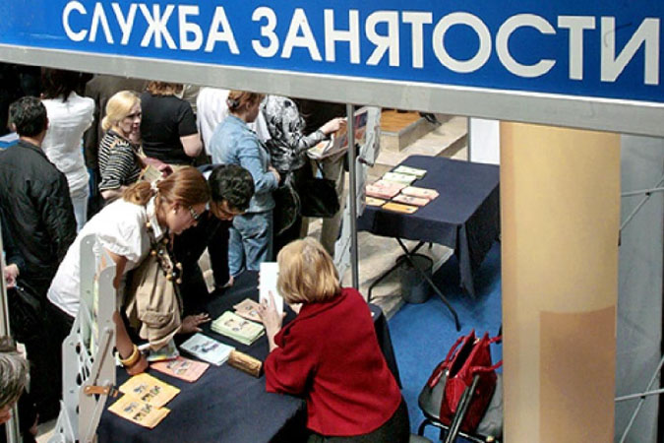
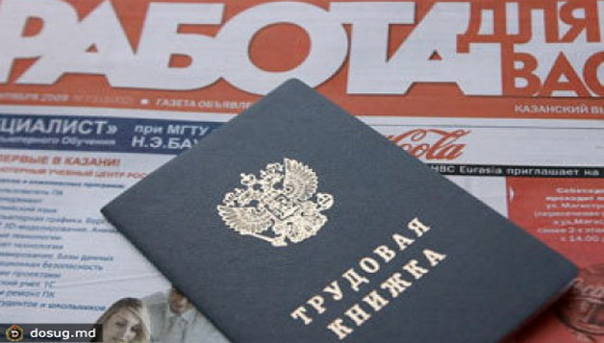
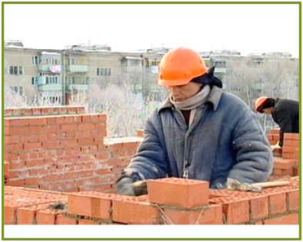
РЫНОК ТРУДА
Численность трудовых ресурсов, всего | 4034
Численность зарегистрированных безработных, человек | 67
Уровень зарегистрированной безработицы, % | 3,1
Не занятые трудовой деятельностью граждане, ищущие работу и состоящие на учете в центре занятости, человек | 68
Число заявленных вакансий , единиц | 13
Коэффициент напряженности на рынке труда | 8

Slide 22
ПЕРЕЧЕНЬ ОСНОВНЫХ ПОКАЗАТЕЛЕЙ
СОЦИАЛЬНО-ЭКОНОМИЧЕСКОГО РАЗВИТИЯ
№ п/п | Наименование показателя | Единица измерения | Индикаторы социально-экономического развития
 |  |  | 2019 год отчет | 2020 год Отчет | 2021 год отчет | 2022 год отчет | 2023 год отчет | 2024 год оценка
1 | Численность населения | тыс. человек | 8,9 | 8,7 | 7,3 | 8,7 | 8,1 | 7,1
2 | Индекс промышленного производства | % к пред. году | 84,5 | 77,5 | 100,9 | 96,8 | 57,3 | 57
3 | Объем произведенной продукции промышленного производства на душу населения | тыс.рублей | 432,5 | 434,7 | 565,5 | 616,9 | 353,6 | 248,2
4 | Индекс продукции сельского хозяйства | % | 96,8 | 97,7 | 100,8 | 101,7 | 106,9 | 96,6
5 | Объем произведенной продукции сельского хозяйства на душу населения | тыс.рублей | 53,5 | 52,7 | 64,0 | 76,8 | 76,0 | 74

Slide 23
№ п/п | Наименование показателя | Единица измерения | Индикаторы социально-экономического развития
 |  |  | 2019 год отчет | 2020 год отчет | 2021 год отчет | 2022 год отчет | 2023 год отчет | 2024 год оценка
6 | Доля собственных доходов бюджета | % | 23,2 | 23,2 | 23,2 | 23,0 | 24 | 24,5
7 | Темп роста объема инвестиций в основной капитал за счет всех источников финансирования | в сопоставимых ценах в % к пред. году | 77 | 100 | 108,4 | 98,9 | 103,4 | 102,1
8 | Объем инвестиций в основной капитал за счет всех источников финансирования на душу населения | тыс.рублей | 11,9 | 23,5 | 22,6 | 23,4 | 20,2 | 21,2
9 | Темп роста объема работ, выполненных по виду деятельности «строительство» | в сопостави мых ценах в % к пред. году | 62,7 | 130 | 100,5 | 100 | 100 | 0
10 | Численность занятых в экономике ( в среднем в год) | тыс. человек | 2,2 | 2,0 | 2,1 | 2,0 | 1,8 | 1,7

Slide 24
№ п/п | Наименование показателя | Единица измерения | Индикаторы социально-экономического развития
 |  |  | 2019 год отчет | 2020 год отчет | 2021 год отчет | 2022 год отчет | 2023 год отчет | 2024 год оценка
11 | Доля занятых в малом бизнесе от занятых в экономике | % | 15,0 | 15,0 | 15,0 | 4,7 | 5 | 6
12 | Число субъектов малого предпринимательства в расчете на 10000 человек населения | ед. | 18 | 18 | 11 | 11 | 11 | 12
13 | Общая площадь жилых помещений, приходящихся в среднем на одного жителя, всего | кв.м. | 16,9 | 17,83 | 17,83 | 17,85 | 17,89 | 17,7
 | В том числе введенная в действие за год | кв.м. | 0,2 | 0,2 | 0,04 | 0,1 | 0,1 | 0,1
 | В том числе благоустроенная | кв.м. на человека | 0 | 0 | 0 | 0 | 0 | 0

Slide 25
№ п/п | Наименование показателя | Единица измерения | Индикаторы социально-экономического развития
 |  |  | 2019 год отчет | 2020 год отчет | 2021 год отчет | 2022 год отчет | 2023 год отчет | 2024 год оценка
14 | Количество созданных рабочих мест | шт. | 65 | 50 | 45 | 48 | 57 | 66
15 | Среднемесячная заработная плата одного работника | рублей | 53612 | 69734 | 63396 | 67931 | 53376 | 54072
16 | Среднедушевые денежные доходы населения | рублей | 14300 | 14300 | 13612,3 | 16286 | 16819 | 18080
17 | Оборот розничной торговли на душу населения | рублей | 14,6 | 16,4 | 18,6 | 19,6 | 24,8 | 25
18 | Объем платных услуг населению на душу населения | рублей | 21230,7 | 27527,3 | 33819, | 33819,0 | 3360,6 | 33920
19 | Уровень официально зарегистрированной безработицы | % | 4,0 | 3,8 | 3,1 | 3,1 | 3,0 | 3,1

Slide 26
Нерчинско-Заводский муниципальный округ Забайкальского края – территория с уникальными ресурсными возможностями для экономического развития и высоким уровнем жизни населения.
Образ желаемого будущего описан следующими тезисами, характеризующими будущее муниципального округа:
– экологически чистая, красивая природа (реки, леса, горы и т.п.);
–непрерывно развивающаяся конкурентоспособная промышленность
и сельское хозяйство;
– низкий уровень безработицы и преступности, культурное своеобразие;
– стабильный высокий уровень благосостояния жителей округа.
Положение округа, прилегающего к государственной границе Российской Федерации, способно обеспечить развитие и совершенствование приграничной таможенной и транспортной инфраструктуры.

Slide 27
КОНТАКТНАЯ ИНФОРМАЦИЯ
Администрация Нерчинско-Заводского муниципального округа
  Адрес:674370 Забайкальский край,
  с.Нерчинский Завод, ул.Красноармейская,62 ,
e-mail: pochta@nerzavod.e-zab.ru
Глава Нерчинско-Заводского муниципального округа Михалев Леонид Викторович
тел. 8-30-248-4-12-48
Волокитина Алена Валерьевна– управляющая Делами тел. 8-30-248-4-17-08
Петрова Евгения Анатольевна– председатель комитета экономики и управления имуществом
тел 8-30-248-4-15-36
Приемная администрации:
Черных Виктория Андреевна – секретарь руководителя тел. 8-30-248-4-13-53

